Slide 1

ЗДОРОВЕ ХАРЧУВАННЯ
ШКОЛЯРІВ
ВСП «Дніпровський РВ ДУ "Дніпропетровський ОЦКПХ МОЗ»
Відділення епідеміологічного нагляду (спостереження) та профілактики неінфекційних захворювань
презентацію підготували лікарі Тетяна ОНАСЕНКО та Ірина ГУР‘ЄВА
2024 р.

Slide 2



Slide 3

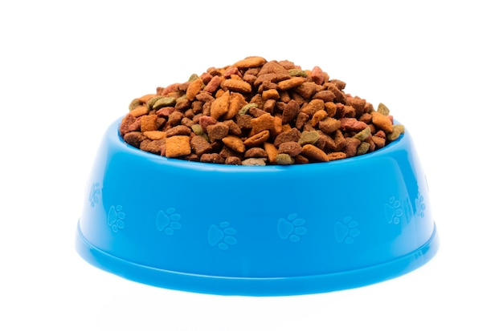
ЦЕ- КІТ МУРКІТ .
ВІН ВАМ РОЗПОВІСТЬ ПРО ПРАВИЛА ХАРЧУВАННЯ ТА ЇЗ ЧОГО СКЛАДАЄТЬСЯ НАША ЇЖА

Slide 4
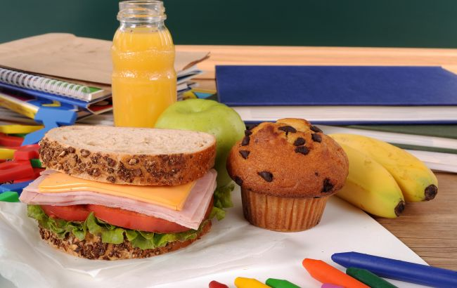

Незважаючи на те, що слово “школа”, що прийшло до нас із Стародавньої Греції, перекладається як “відпочинок”, навряд чи для Вас є тим самим. Щоб засвоювати нову інформацію, активно рухатися, чинити опір стресам і при цьому ще постійно зростати, дітям-школярам потрібно надзвичайно багато сил та енергії. Основну роль цьому питанні грають сон і харчування. Якщо про значущість першого мало хто сперечається, то з другим виникає багато запитань.
Слухайте мене уважно

Slide 5

БІЛКИ – це незамінні органічні речовини, які приймають участь в побудові м'язової тканини, а також входять до складу волосся, нігтів і внутрішніх органів. Вони є найбільш поширеним сполуками в тілі після води. Білки складаються з дрібних елементів - амінокислот. Амінокислоти, в свою чергу, поділяються на замінні та незамінні. Незамінними називаються, оскільки організм людини не вміє їх виробляти самостійно, тому вони неодмінно повинні надходити разом з їжею. З білка складаються м’язи, внутрішні органи, кровоносна, імунна система, шкіра, волосся, нігті. Білки потрібні для побудови ферментів, гормонів, основних компонентів імунного захисту організму.

Slide 6
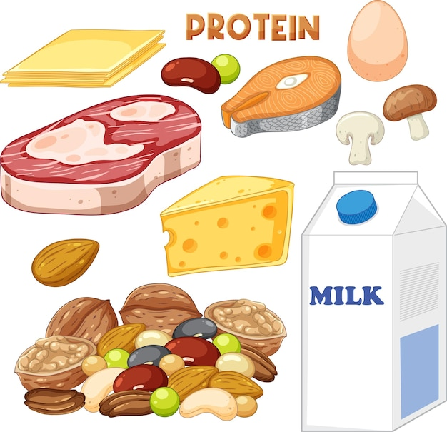
В організмі білок виконує п'ять найважливіших функцій:
Відновлення (являючись «будівельним матеріалом» для клітин, забезпечує їх нормальний розвиток);
Насичення енергією (організм використовує його, як джерело енергії за умови достатнього вживання);
Транспортування молекул (наприклад, гемоглобіну, насичує киснем всі тканини і органи);
Захист (достатнє вживання протеїну позитивно впливає на імунну систему);
Проведення хімічних реакцій в організмі (деякі з них без участі даного елемента просто неможливі)

Slide 7
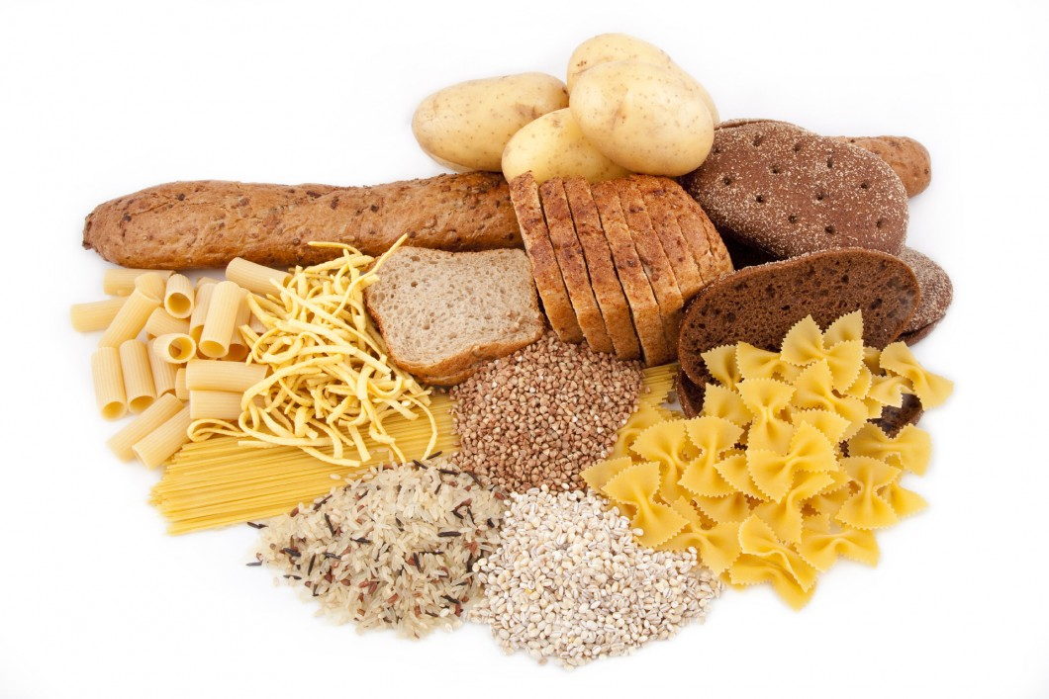
ВУГЛЕВОДИ в організмі людини виконують наступні функції: - Є основним джерелом енергії в організмі. - Беруть участь у синтезі молекул АТФ, ДНК і РНК. - Регулюють обмін білків і жирів.

Slide 8
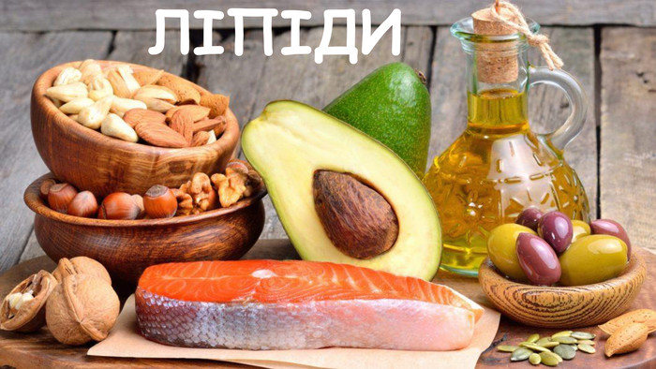
Жири (ліпіди) є основним джерелом енергії для організму, а ненасичені жирні кислоти є незамінними для нормального росту і розвитку. Вони оберігають організм від впливу різких перепадів температури; допомагають засвоюватися вітамінам та мікроелементам, надходять в організм тільки з продуктами харчування. Ліпіди є структурними компонентами нервової тканини, сітківки і клітинних мембран.

Slide 9
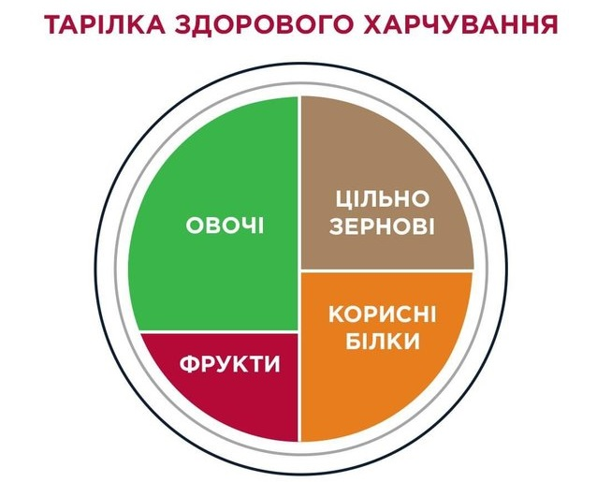
Тарілка здорового харчування – це кругова діаграма. Тарілка (або коло) – це добовий раціон харчування .
Кругова діаграма ділиться умовною лінією навпіл. Одна половина заповнюється ягодами, овочами та фруктами. Друга половина діаграми ділиться навпіл ще раз і в рівних частинах заповнюється білками та вуглеводами
Як поєднуються продукти друг з одним, залежить рівень засвоєння їжі, і навіть поява апетиту.

Slide 10
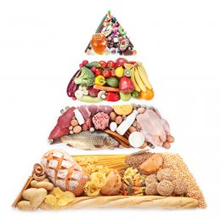
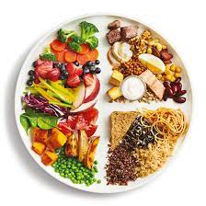
Половину уявної тарілки повинні заповнити овочі (⅔ від цієї кількості), фрукти та ягоди (⅓). Сирі, печені, варені, смажені на грилі – будь-які, але різного кольору. Забарвлення продуктів має значення! Так ви забезпечите організм різними поживними речовинами.
На добу рекомендується з'їдати не менше 300 г овочів, додаючи їх до кожного прийому їжі. Чверть тарілки повинні зайняти продукти з цілісних (неочищених) злаків: вівсянка, гречка, крупи з ячменю та пшениці.
Чого ще не вистачає на "тарілці здорового харчування"? Звісно, ​​білкової їжі. Вона має становити ¼ нашого щоденного раціону.

Slide 11
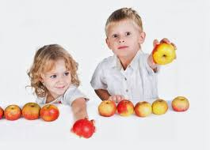
Створіть харчовий раціон так, щоб він був різноманітним і збалансованим за білками, жирами, вуглеводами, вітамінами і мікроелементами.
Необхідно прибрати з харчування продукти, що викликають у вас непереносимість чи алергію.
Віддавайте перевагу здоровим способам приготування: для організму корисно відварювати, гасити, запікати або готувати їжу на пару.
Відмовтеся від перекушування на ходу і на бігу - трапеза повинна бути розміреною і проходити за столом, у спокійній обстановці.
Важливо враховувати свої смаки та переваги .
Встановлюйте чіткий режим харчування, щоб їсти щодня приблизно в один і той самий час.

Slide 12
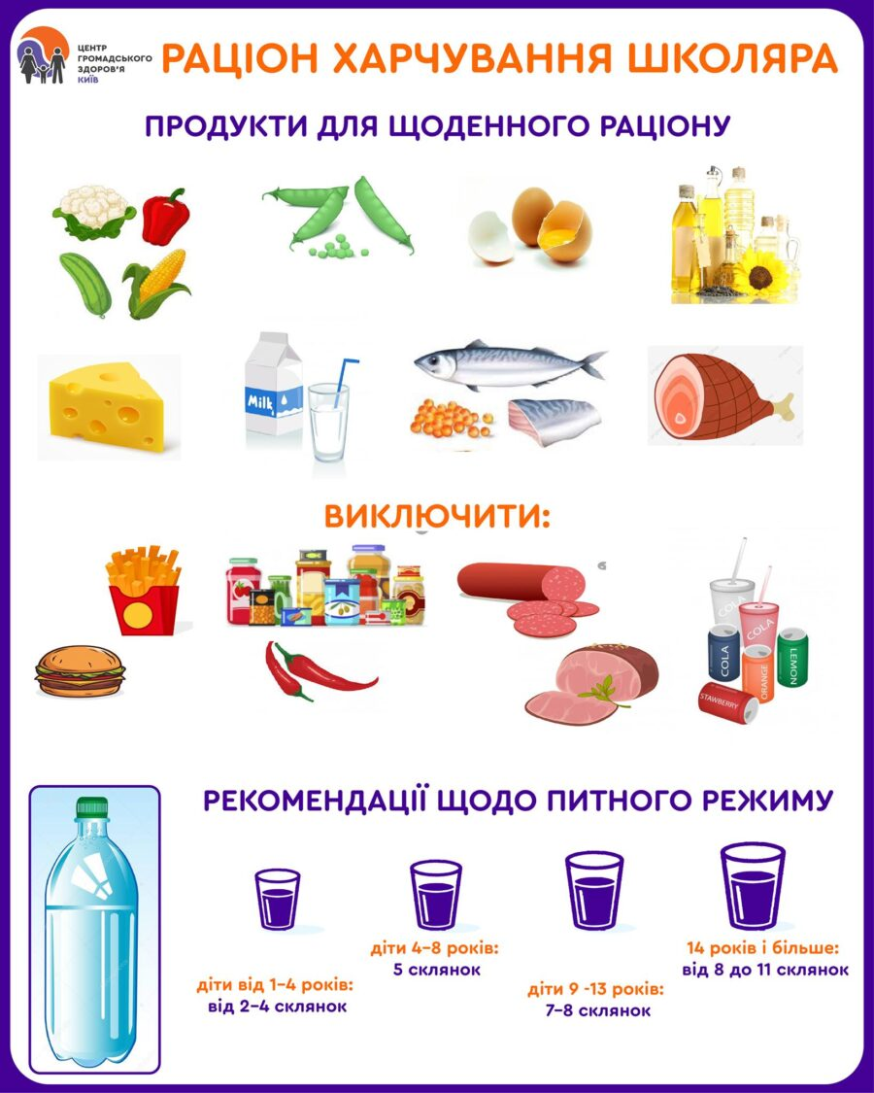

Slide 13
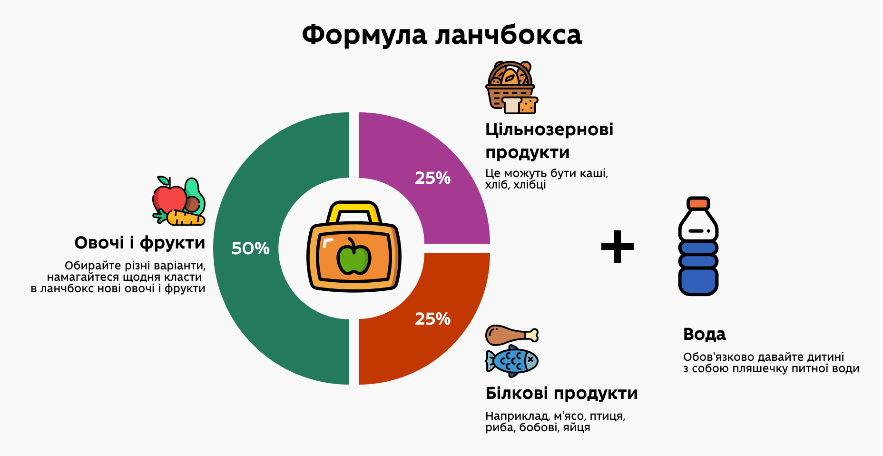

Slide 14
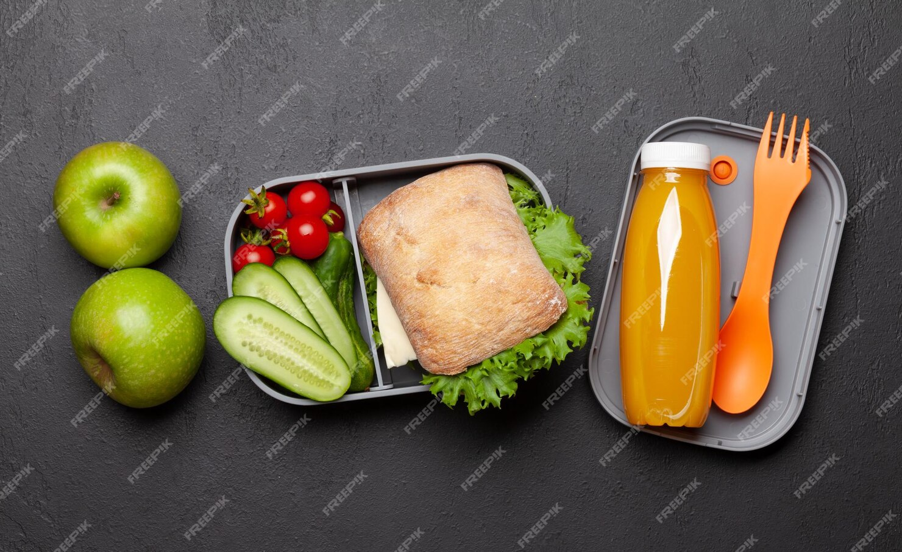
Цей ланч бокс для Вас!
Цей ланч бокс для Вас!

Slide 15

КУХОЛЬ ЗДОРОВ'Я
Напої поповнюють запаси рідини у нашому організмі. Супи, овочі та фрукти також містять воду, але більшу її частину ми отримуємо з напоями.
Наша звична денна норма – 4% маси тіла. Найкращі варіанти – чиста питна вода чи неміцний чай.
Відмовтеся від солодких газованих напоїв. Калорій у них багато, а харчова цінність – мізерна. Крім того, їхнє регулярне вживання прискорює розвиток цукрового діабету, карієс зубів.
Сік - чудовий продукт, якщо він свіжовичавлений і використовується дуже помірно - не більше 1 склянки на день. Якщо у вас чутливий шлунок, краще пийте некислі соки (наприклад, персиковий), розбавляючи їх водою у пропорції 1:2 або 1:3 (1 частина соку на 2 – 3 частини води)

Slide 16
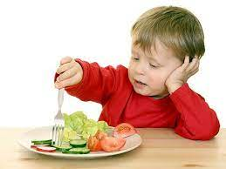

Читайте те, що написано на етикетках продуктів та обирайте продукти, що містять менше солі та вільних цукрів. Вживайте достатню кількість води, пийте, коли відчуваєте спрагу, адже зневоднення – також небезпечний стан для здоров’я. Пам’ятайте, воду можна отримати не лише з рідин, але й із їжею (наприклад, з кавуна та шпинату). Обмежте споживання калорійних, солодких напоїв.

Slide 17
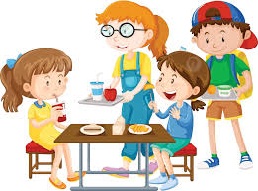
Потрібно стежити за своїм здоров'ям та правильно харчуватися споживати поживні продукти, які зміцнюватимуть тіло і розум і допомагатимуть нам залишатися здоровими!

Slide 18

ЩИРО ДЯКУЮ ВАМ, ДІТЛАХИ1, БУДЬТЕ ЗДОРОВІ. ДО ПОбаЧЕННЯ ! ЦЕ СЕРДЕЧКО ДЛЯ ВАС, МОЇ ЛЮБІ!

